Slide 1
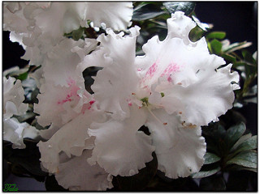
সকলকে স্বাগতম

Slide 2
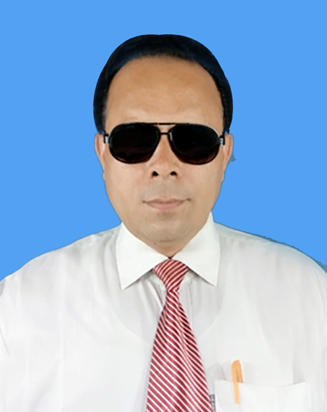
শিক্ষক পরিচিতি
বিনয় কুমার বিশ্বাস
সহকারী শিক্ষক
কোলা সদর উদ্দিন উচ্চ বিদ্যালয়
রাজবাড়ী সদর, রাজবাড়ী।
মোবাঃ ০১৭১৭৭৫৪৮০৭

Slide 3
পাঠ পরিচিতি
শ্রেণীঃ ৮ম
বিষয়ঃ বাংলা ১ম পত্র
অধ্যায়ঃ চতুর্দশ
সময়ঃ ৫০ মিমিট
তারিখঃ ০২/০১/২০২২ইং

Slide 4
এসো আমরা কিছু ছবি দেখি

Slide 5
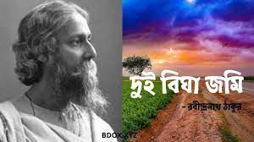
এসো আমরা কিছু ছবি দেখি

Slide 6
আজকের পাঠ
“দুই বিঘা জমি”
-রবীন্দ্রনাথ ঠাকুর

Slide 7
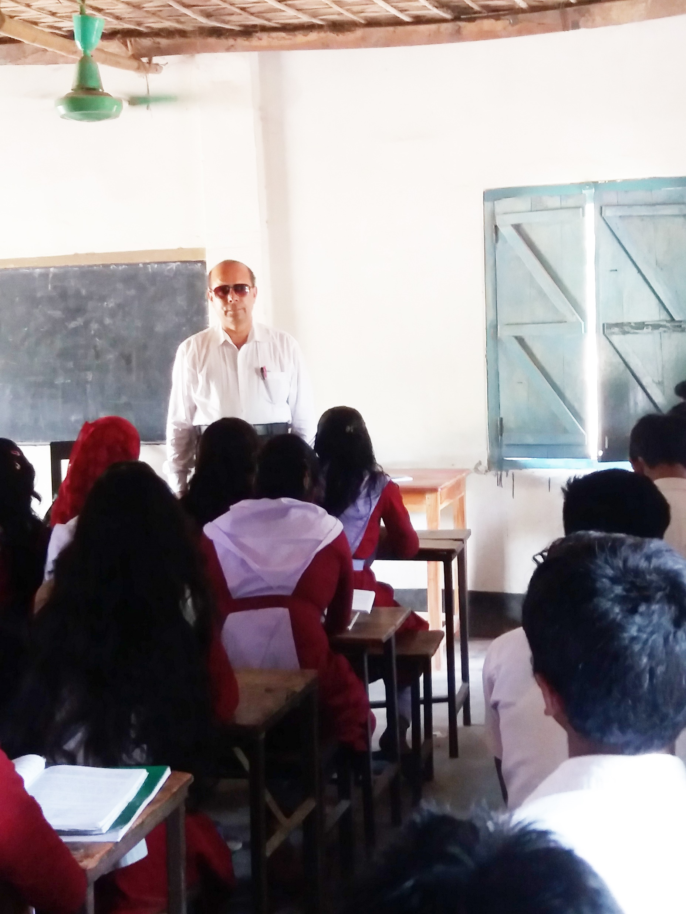
আদর্শ পাঠ

Slide 8
এসো আমরা কঠিন শব্দের অর্থ জেনে নিই
গোলা
শস্য রাখার মরাই বা আড়ত
পিপাসা বা তৃষায় কাতর
তৃষাতুর
পৌঁছে গেলাম
পঁহুছিনু
লভিল
লাভ করল, পেল

Slide 9
এসো আমরা কবিতার কিছু অংশ জেনে নিই
ধিক ধিক ওরে,শত ধিক তোরে,নিলাজ কুলটা ভূমি!
যখনি যাহার তখনি তাহার,এই কি জননী তুমি।
সে কি মনে হবে একদিন যবে ছিলে দরিদ্রমাতা
আঁচল ভরিয়া রাখিতে ধরিয়া ফল ফুল শাক পাতা।

Slide 10
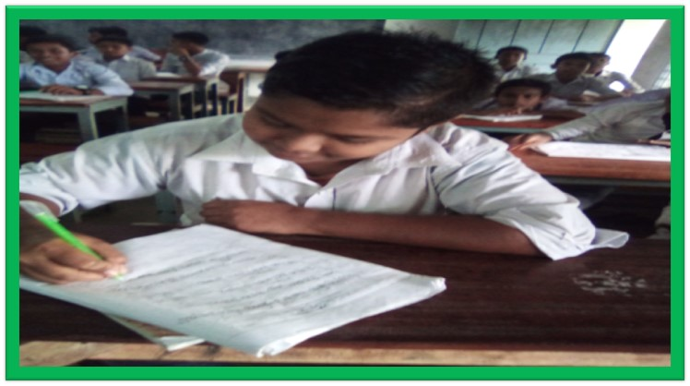
একক কাজ
প্রশ্নঃ- ‘যখনি যাহার তখনি তাহার, এই কি জননী তুমি!’-এই কথাটি ব্যাখ্যা কর।

Slide 11
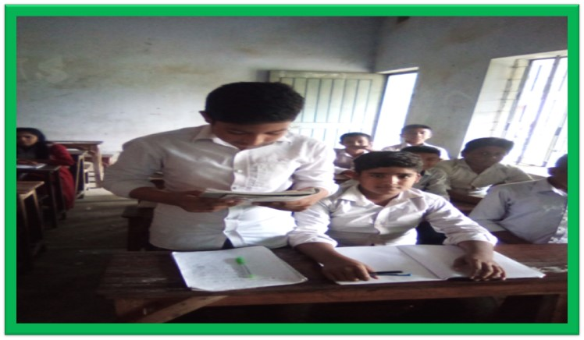
সরব পাঠ

Slide 12
এসো আমরা কবিতার কিছু অংশ জেনে নিই
আজ কোন রীতে কারে ভুলাইতে ধরেছ বিলাসবেশ-
পাঁচরঙা পাতা অঞ্চলে গাঁথা, পুষ্পে খচিত কেশ।
আমি তোর লাগি ফিরেছি বিবাগি গৃহহারা সুখহীন-
তুই হেথা বসি ওরে রাক্ষসী, হাসিয়া কাটাস দিন।

Slide 13
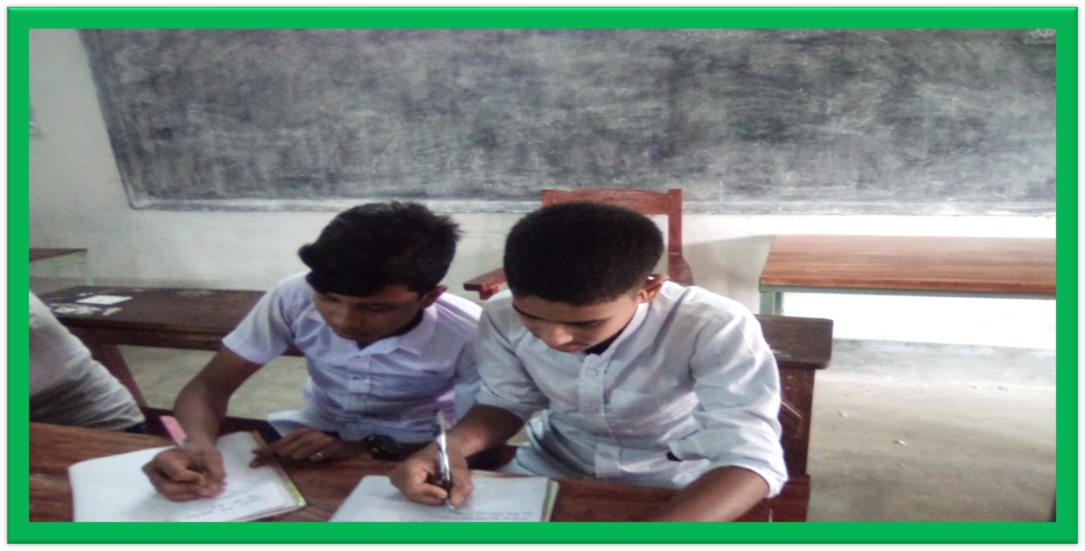
জোড়ায় কাজ
প্রশ্নঃ- ‘আমি তোর লাগি ফিরেছি বিবাগি গৃহহারা সুখহীন-’-একথাটি ব্যাখ্যা কর।

Slide 14
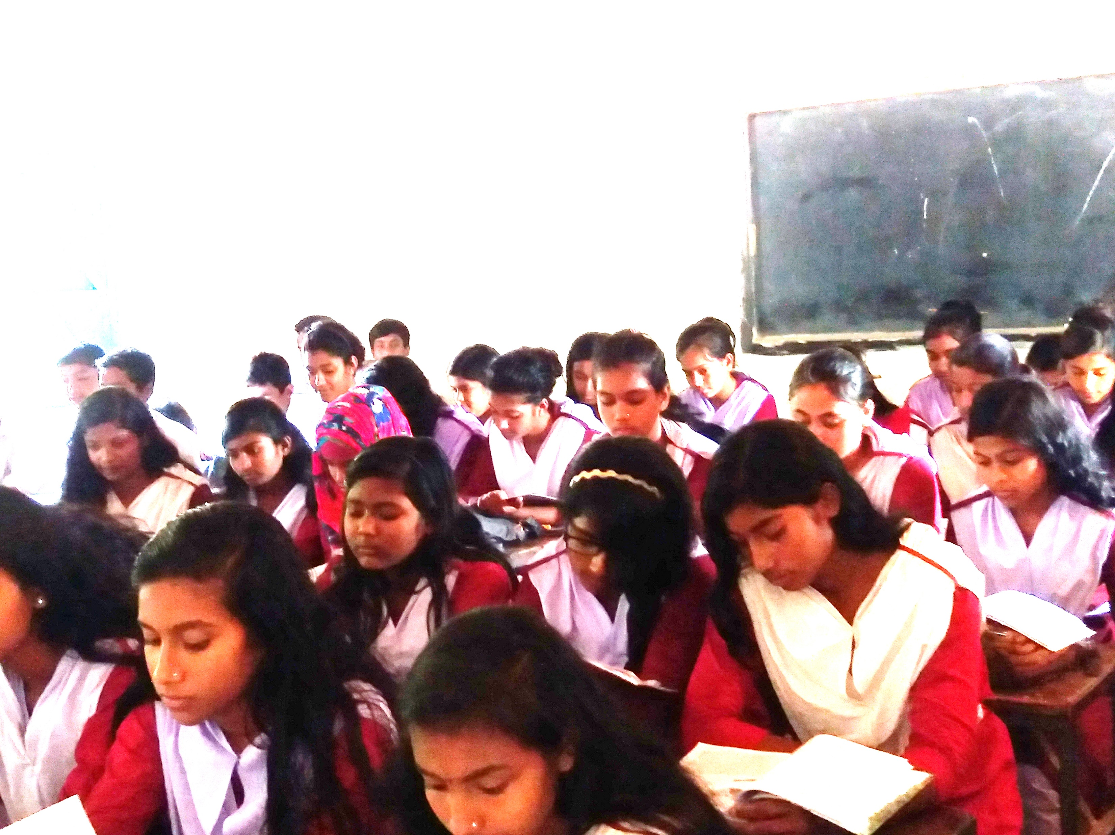
নিরব পাঠ

Slide 15
এসো আমরা কবিতার কিছু অংশ জেনে নিই
ধনীর আদরে গরব না ধরে! এতই হয়েছে ভিন্ন
কোনখানে লেশ নাহি অবশেষ সেদিনের কোন চিহ্ন!
কল্যাণময়ী ছিলে অয়ি,ক্ষুধাহরা সুধারাশি!
যত হাসো আজ তত করো সাজ ছিলে দেবী,হলে দাসী।

Slide 16
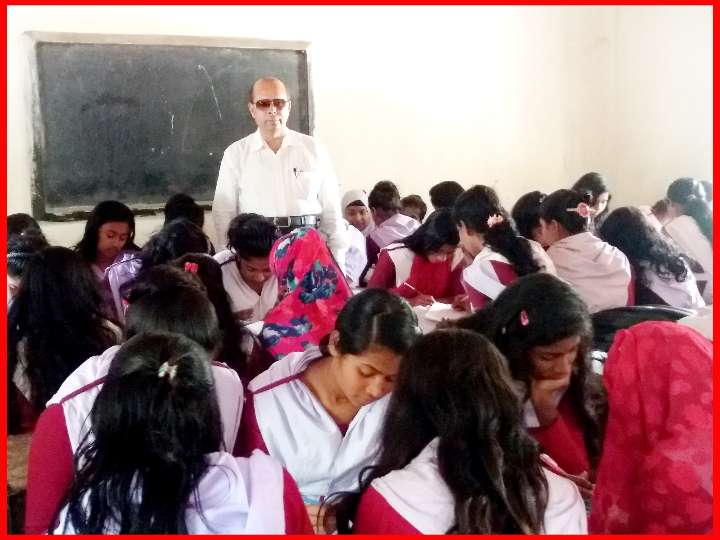
দলগত কাজ
প্রশ্নঃ- ‘যত হাসো আজ যত করো সাজ ছিলে দেবী, হলে দাসী’- একথাটি ব্যাখ্যা কর।

Slide 17
মূল্যায়ন-০১
প্রশ্নঃ-০১-উপেন জন্মভূমিকে ‘নিলাজ কুলটা ভূমি’ বলে ধিক্কার দিয়েছে কেন ?
ক. যখন যার তখন তার বলে খ. তার স্মৃতি ধরে রাখেনি বলে
গ. তাকে আশ্রয়চ্যুত করেছে বলে ঘ. সেদিনের চিহ্ন নেই বলে
প্রশ্নঃ-০২- ‘আমি তোর লাগি ফিরেছি বিবাগি’ দুই বিঘা জমি’ কবিতায় উপেনের বলা ‘বিবাগি’ কথাটি কি অর্থে ব্যবহৃত হয়েছে ?
ক. গৃহবিমূখ খ. ছিন্নমূল
গ. সংসার ত্যাগী ঘ. ফেরারী
প্রশ্নঃ-০৩- ‘দুই বিঘা জমি’ কবিতা পড়ে শিক্ষার্থীরা গরিবদের প্রতি কোন দৃষ্টিভঙ্গি পোষণ করবে?
ক. আধিপত্তবাদী খ. সহযোগী
গ. সহানুভূতিশীল ঘ. করুণাসিক্ত

Slide 18
মূল্যায়ন-০২
নীচের উদ্দীপকটি দেখ এবং ০৪ ও ০৫নং প্রশ্নের উত্তর দাওঃ-
রাজ্যহারা স্কটল্যান্ডের রাজা রবার্ট ব্রুস। ইংরেজরা তার রাজ্য কেড়ে নিয়েছে। বারবার চেষ্টা করেও রাজ্য উদ্ধার করতে পারছেন না । ফেরারি হয়ে ঘুরে বেড়াচ্ছেন।
প্রশ্নঃ-০৪-তোমার পাঠ্য কোন রচনার সাথে উদ্দীপকের ঘটনার ভাবগত সাদৃশ্য আছে ?
ক. ভাব ও কাজ খ. সুখী মানুষ
গ. আবার আসিব ফিরে ঘ. দুই বিঘা জমি

Slide 19
মূল্যায়ন-০৩
প্রশ্নঃ-০৪- উদ্দীপকটি ‘দুই বিঘা জমি’ কবিতার যে চরণের সাথে সাদৃশ্য নির্দেশ করে-
i. উদ্বাস্তুর মনোবেদনা
ii. অনিশ্চয়তার কষ্ট
iii. স্বদেশপ্রেম
নিচের কোনটি সঠিক?
ক. ii খ. i ও ii
গ. i ও iii ঘ. i , ii ও iii

Slide 20
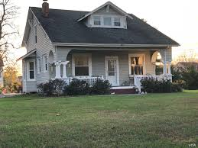
বাড়ীর কাজ-০১

Slide 21
বাড়ীর কাজ-০২
সরকারী প্রয়োজনে আফছারের বসতভিটা অধিভূক্ত করে। জমির বাজার মূল্যের চেয়ে অনেক বেশী মূল্য পেয়েছে সে । তবু সে এই বসতভিটার মায়া ভুলতে পারছে না। আশৈশব স্মৃতিবিজড়িত সেই বাড়ি। পিতা, মাতা ও একমাত্র সন্তানের কবর রয়েছে এখানে। এসবের মূল্য তো আর কেউ দিতে পারে না । তবু দেশের কল্যাণের কথা ভেবে সে অন্যত্র চলে যায়।

Slide 22
বাড়ীর কাজ-০৩
প্রশ্নসমূহ
ক. ধিক ধিক ওরে , শত ধিক তোরে,- শূণ্যস্থানে কী বসবে ?
খ. ‘ছিলে দেবী, হলে দাসী’- উপেনের এরুপ উক্তির কারণ ব্যাখ্যা কর।
গ. উদ্দীপক ও ‘দুই বিঘা জমি’ কবিতার ঘটনাগত সাদৃশ্য বর্ননা কর।
ঘ. “উদ্দীপকের আফছারের চেয়ে ‘দুই বিঘা জমি’ কবিতার উপেনের কষ্ট অনেক গভীর” মন্তব্যটি যাচাই করো।

Slide 23
সকলকে ধন্যবাদ

